Slide 1

Analytical Geometry / Geometría analítica
The Distance Formula / La fórmula de la distancia
Mr. Renato Estacio – Fall 2021 – 12.08.21

Slide 2
Plan for Today
1.2 Language Objective –
- Writing correct numbers into chart
Materials for Class:
  Journal
  Laptop or electronic device to pull up Class PowerPoint
  Book for Class
  Access to Internet
Agenda:
  Writing – used to help you remember from last class what you did, as well as help you create answers at a higher-learning level (Level 3)
  New: Distance Formula
  Complete Exit Ticket: Problems on slide
Language:
  Practice writing correct numbers into the chart
  Have provided a review of the topic on your slide
Content:
  Class PowerPoint for the day with material for class
Process
  Use class material, Google, Book, standards to complete PowerPoint
Product (deliverables for today):
  Journal with proof
  PowerPoint
  Exit ticket
Assessment
  Exit Ticket
1.3 Content concepts
1.4 Supplementary Materials listed
-PowerPoint is the visual
-Practice problems are hands-on

Slide 3
Plan de hoy
Materiales para clase:
  Diario
  Computadora portátil o dispositivo electrónico para abrir la clase PowerPoint
  Libro para clase
  Acceso a Internet
Agenda:
  Escritura: se utiliza para ayudarlo a recordar de la última clase lo que hizo, así como para ayudarlo a crear respuestas a un nivel de aprendizaje superior (Nivel 3).
  Nuevo: fórmula de distancia
  Ticket de salida completo: problemas en la diapositiva
Al final de esta lección debería poder:
Practica escribir los números correctos en la tabla.
Ha proporcionado una revisión del tema en su diapositiva.
Contenido:
PowerPoint de clase
Proceso:
Utilice material de clase, Google, libros, estándares para completar PowerPoint
Producto (entregable por hoy):
Diario
PowerPoint
Evaluación
Ticket de salida completo

Slide 4
Objective for Today / Metas para hoy
Goals:
Review Distance Formula
Outcome:
By the end of this lesson – you should be able to:
Use the Distance Equation to Find the Length or Distance of a Segment and use it to find perimeter of a polygon.
Metas
Revisar fórmula de distancia
Al final de esta lección, debería poder:
Use la ecuación de distancia para encontrar la longitud o la distancia de un segmento y úsela para encontrar el perímetro de un polígono.
1.1 Content Objectives
- Communicated via Google Classroom and in-person class

Slide 5
Writing for Today / Escribiendo para hoy
8.30 Assessment of Student Comprehension
-Pre-Assessment – shows up at bonus questions on quizzes and journaling at the beginning of lessons. Journals and quizzes are reviewed (journals are reviewed same day; quizzes reviewed with class but this lesson was not after a quiz).
-During-Assessment – formative assessments throughout exercise “Daniel – what is the point of this equation?”
-Post-Assessment is done via their exit ticket which is reviewed daily or a weekly “quiz” which focuses on all of the key concepts they learned. The quiz is used to gauge Costa’s-based Level 1 and Level 2 knowledge. Level 3 knowledge is used with posters and major exams, as well as journals and in-class problems done together after they have come close to mastery. (non-threatening).
Use 15 minutes for the following topic and write it in your journal. This is not graded but part of your participation.
Use 15 minutos para el siguiente tema y escríbalo en su diario. Esto no se califica sino que es parte de su participación.

Slide 6
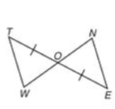
Writing for Today - Escribiendo para hoy
During the first 15 minutes of class, please spend time writing in your journal a response to the following. Use the following structure to formulate your response.
State the Question
Tell me what you know (i.e. How do you know?) – Give at least 3 reasons
Then restate the question in the form: “Therefore, it is …”
Question:
Can you prove the following pair of triangles are congruent?
Durante los primeros 15 minutos de clase, dedique tiempo a escribir en su diario una respuesta a lo siguiente. Utilice la siguiente estructura para formular su respuesta.
Exprese la pregunta
Dime lo que sabes (es decir, ¿cómo lo sabes?) - Da al menos 3 razones
Luego, vuelva a formular la pregunta en la forma: "Por lo tanto, es ..."
Pregunta:
¿Puedes probar que el siguiente par de triángulos es congruente?

Slide 7
Lesson/ Lección

Slide 8

Standard Covered by this Lesson / Estándar cubierto por esta lección:
Standard Covered by this Lesson:
CCSS.MATH.CONTENT.HSG.GPE.B.4
Use coordinates to prove simple geometric theorems algebraically. For example, prove or disprove that a figure defined by four given points in the coordinate plane is a rectangle; prove or disprove that the point (1, √3) lies on the circle centered at the origin and containing the point (0, 2).
CCSS.MATH.CONTENT.HSG.GPE.B.7
Use coordinates to compute perimeters of polygons and areas of triangles and rectangles, e.g., using the distance formula.
Estándar cubierto por esta lección:
CCSS.MATH.CONTENT.HSG.GPE.B.4
Usar coordenadas para demostrar algebraicamente teoremas geométricos simples. Por ejemplo, pruebe o refute que una figura definida por cuatro puntos dados en el plano de coordenadas es un rectángulo; probar o refutar que el punto (1, √3) se encuentra en el círculo centrado en el origen y que contiene el punto (0, 2).
CCSS.MATH.CONTENT.HSG.GPE.B.7
Usa coordenadas para calcular perímetros de polígonos y áreas de triángulos y rectángulos, por ejemplo, usando la fórmula de la distancia.
The
Standards

Slide 9
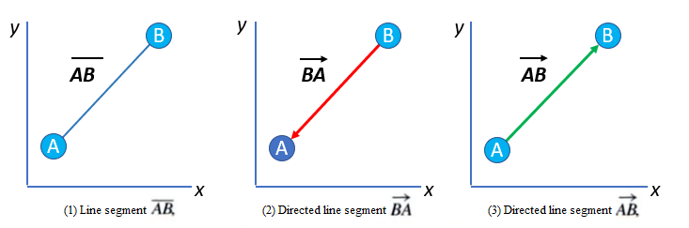
The Distance Formula / La fórmula de la distancia
1.5 Adaptation of content
-Summarizes idea
-Elaborates on what it is used for
Big Idea:
2.9 Key vocabulary
-Distance Formula
The distance formula measures the distance (length) from point A to point B.
It can be used to find distance, length, which can then be used to find the perimeter of a polygon.
4.13 Learning Strategies
-Cognitive: Establish purpose
-Metacognitive: Visualizing
Gran idea:
La fórmula de la distancia mide la distancia (longitud) del punto A al punto B.
Se puede usar para encontrar la distancia, la longitud, que luego se puede usar para encontrar el perímetro de un polígono.
1.4 Supplementary Materials listed
-graphs/ models/ visuals
3.11 Clear explanation of tasks
-steps are clear and succinct

Slide 10
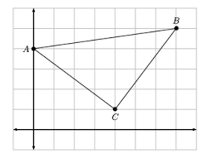
The Distance Formula / La fórmula de la distancia
How it works:
You may be given a line segment or a polygon.
  For example, in Figure 1, it is a line segment.
  In Figure 2, it is a polygon and you’re asked to find the length of a side.
Cómo funciona:
Es posible que le den un segmento de línea o un polígono.
  Por ejemplo, en la Figura 1, es un segmento de línea.
  En la Figura 2, es un polígono y se le pide que encuentre la longitud de un lado.
2.8 Links b/w Past Learning and New Learning (uses Triangles/polygons and graphs that students know).
Fig. 1
1.4 Supplementary Materials listed
-graphs/ models/ visuals
Fig. 2

Slide 11
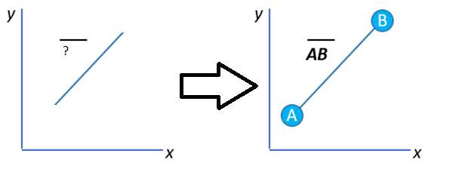
The Distance Formula / La fórmula de la distancia
How it works / Cómo funciona:
Point A is generally shown as A(x , y). If it is not shown as A, then you should mark it as A. Then, label the coordinates. / El punto A generalmente se muestra como A (x, y). Si no se muestra como A, debe marcarlo como A. Luego, etiqueta las coordenadas.
Point B is generally shown as B(x, y). If it is not shown as B, then you should mark it as B. / El punto B generalmente se muestra como B (x, y). Si no se muestra como B, debe marcarlo como B.
1.4 Supplementary Materials listed
-graphs/ models/ visuals

Slide 12
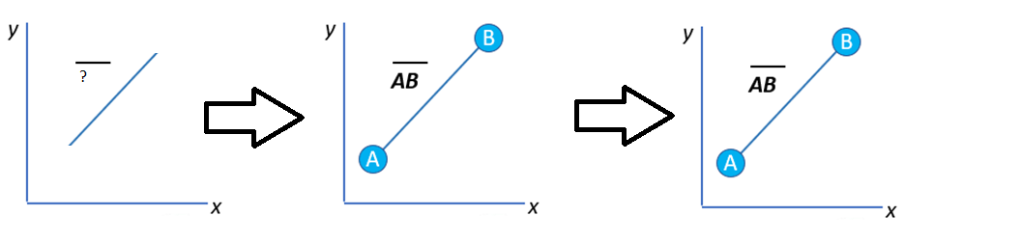
The Distance Formula / La fórmula de la distancia
How it works. / Cómo funciona:
Then, label the coordinates. / Luego, etiqueta las coordenadas.
B(5 , 4)
A(1 , 1)
1.4 Supplementary Materials listed
-graphs/ models/ visuals

Slide 13
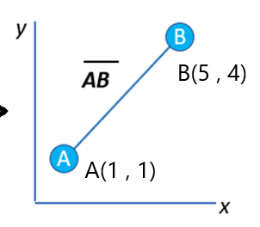
The Distance Formula / La fórmula de la distancia
How it works / Cómo funciona:
Then, label the points: A is 1, so A(x_{1 ,} y₁) and B is 2, B(x_{2 ,} y₂). / Luego, rotula los puntos: A es 1, entonces A (x1, y1) y B es 2, B (x2, y2).
Set up a table to help you keep track of the coordinates. / Prepara una tabla que te ayude a realizar un seguimiento de las coordenadas.
x
y
x
y
B(5 , 4)
B(x_{2 ,} y₂)
B(x_{2 ,} y₂)
B(5 , 4)
A(1 , 1)
A(x_{1 ,} y₁)
A(x_{1 ,} y₁)
A(1 , 1)
1.4 Supplementary Materials listed
-graphs/ models/ visuals

Slide 14
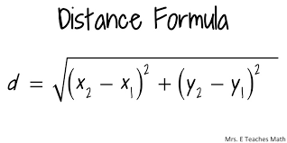
The Distance Formula / La fórmula de la distancia
How it works/ Cómo funciona:
Use the following equation. / Usa la siguiente ecuación.
To use the equation, substitute the Xs and Ys with the numbers from the chart. / Para usar la ecuación, sustituya las X y las Y con los números de la tabla.
This Distance Formula / Esta fórmula de distancia

Slide 15
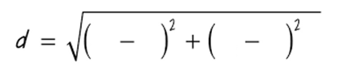
The Distance Formula / La fórmula de la distancia
How it works / Cómo funciona:
Use the following equation. / Usa la siguiente ecuación.
To use the equation, substitute the Xs first and then the Ys with the numbers from the chart. / Para usar la ecuación, sustituya las X primero y luego las Y con los números de la tabla.
x
y
x
y
3.12 A Variety of Techniques
-Modeling / Visual: When in presentation mode, the numbers go to the appropriate locations in the equation.
B(x_{2 ,} y₂)
4
B(5 , 4)
5
4
This Distance Formula / Esta fórmula de distancia
This Distance Formula / Esta fórmula de distancia
A(x_{1 ,} y₁)
1
A(1 , 1)
1
1.4 Supplementary Materials listed
-graphs/ models/ visuals (when this is in presentation mode, the numbers move)

Slide 16
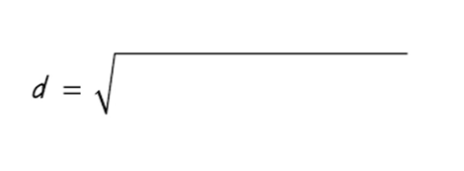
The Distance Formula / La fórmula de la distancia
1.4 Supplementary Materials listed
-graphs/ models/ visuals (when this is in presentation mode, the numbers move)
4.14 Scaffolding
-Modelling
3.11 Clear explanation of tasks
-steps are clear and succinct
How it works/ Cómo funciona:
5 1 4 1
After substituting the numbers, you can solve. Después de sustituir los números, puedes resolver.
To get the distance, you need to subtract Xs and then square the result. / Para obtener la distancia, debes restar X y luego cuadrar el resultado.
Then, subtract Ys and square the result. / Luego, resta Ys y eleva el resultado al cuadrado.
Take the squares and add them together. / Tome los cuadrados y júntelos.
Then find the square root. / Luego encuentre la raíz cuadrada.
3.10 Appropriate Speech
-Appropriate for various levels of English speakers and also provided in Spanish.
4
3
16 + 9
25
5

Slide 17
In-Class – Activity / En clase - Actividad
-For the following slides, work on the yellow with the question marks.
-Complete using small groups
-Time: 30 minutes
-Review results together (someone speaks or comes to board)
-Para las siguientes diapositivas, trabaje en el amarillo con los signos de interrogación.
-Completar usando grupos pequeños
-Tiempo: 30 minutos
-Revisar los resultados juntos (alguien habla o sube a bordo
4.13 Learning Strategies
-Language learning via self-monitoring/self-correcting
-Interaction with peers
5.16 Frequent opportunities for Interaction
5.17 Grouping Configurations
-Els and High Performers grouped with bilingual and high/medium/low performers
5.18 Sufficient Wait Time
Activity is 20 minutes
5.19 Clarify Concepts in L1
-Bilingual buddy system in place
-Text is already translated
7.23 Content Objectives supported by lesson delivery
-Objectives are measurable
7.24 Language Objectives Clearly Supported by Lesson Delivery
7.25 Students Engaged 90% of the time
-students write in the beginning, take notes, and then work through. Participation is required for grading.
7.26 Pacing of the Lesson is Appropriate
-Writing: 10-15 minutes
-Note taking: 20 minutes
-Working through problem: 30 - 40 minutes
-Review of results: 30 minutes

Slide 18
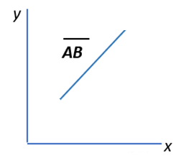
The Distance Formula / La fórmula de la distancia
Practice Problem: What is the distance from where you live to the nearest Allsups if your house was on a graph as follows: Home: A(2 , 2) and Allsups: B(6 , 8). / Problema de práctica ¿Cuál es la distancia desde donde vive hasta el Allsups más cercano si su casa estaba en un gráfico de la siguiente manera: Hogar: A (2, 2) y Allsups: B (6, 8).
1.6 Meaningful activity
2.7 Concepts linked to Students Backgrounds
Label this Figure / Etiquetar esta figura
4.15 Higher Order Thinking
-Bloom’s
6.20 Hands-on Practice w/new knowledge
-Guided
6.21 Activities provide for students to apply content and language knowledge
-Activity aligns with content and language objectives
6.22 Activities integrate all language skills
-Reading (problem is posed)
-Writing – students must place numbers in the correct spots
-Listening / Speaking – students work in groups and then present findings
?
?

Slide 19
The Distance Formula / La fórmula de la distancia
How it works / Cómo funciona:
Use the following equation. / Usa la siguiente ecuación.
To use the equation, substitute the Xs first and then the Ys with the numbers from the chart. / Para usar la ecuación, sustituya las X primero y luego las Y con los números de la tabla.
x
y
x
y
B(x_{2 ,} y₂)
B( ? )
This Distance Formula / Esta fórmula de distancia
Go to the Next Slide
A(x_{1 ,} y₁)
A(? ? )

Slide 20
The Distance Formula / La fórmula de la distancia
4.15 Higher Order Thinking
-Bloom’s Applying
How it works/ Cómo funciona:
? ? ? ?
After substituting the numbers, you can solve.
To get the distance, you need to subtract Xs and then square the result. / Para obtener la distancia, debes restar X y luego cuadrar el resultado.
Then, subtract Ys and square the result. / Luego, resta Ys y eleva el resultado al cuadrado.
Take the squares and add them together. Tome los cuadrados y júntelos.
Then find the square root. / Luego encuentre la raíz cuadrada.
?
?
? + ?
?
?

Slide 21
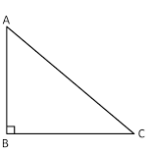
Using the Distance Formula /Usando La fórmula de la distancia
Practice Problem: Using A(2 , 2) and B(6 , 8), what is the perimeter of this triangle if AB = BC? Be sure to use the distance formula to find the length of each side.
Problema de práctica: ¿Usando A (2, 2) y B (6, 8), ¿Cuál es el perímetro de este triángulo si AB = BC? Asegúrese de usar la fórmula de la distancia para encontrar la longitud de cada lado.

Slide 22
Review / Revisar
Review of activities today:
Reviewed the Distance Formula
Used the Distance Equation to Find the Length or Distance of a Segment
Found perimeter of a polygon.
Revisión de las actividades de hoy:
Revisó la fórmula de distancia
Usó la ecuación de distancia para encontrar la longitud o la distancia de un segmento
Perímetro encontrado de un polígono.
This is a review slide which is used to fulfill the all of the following except 8.30
8.27 Comprehensive review of key vocabulary
-Distance formula: length or distance of a segment
8.28 Comprehensive review of content concepts
-Groups share out findings and difficulties or easy parts
8.29 Regular Feedback Provided to Students on their Output
-Socratic method used during presentations, “What would happen if…” or “How do you know?” questions, which the students are taught as “Level 3 – thought questions”

